Slide 1
ESCUELA NORMAL DE EDUCACION PREESCOLAR
La tecnología informática aplicada a los centros escolares.
Gabriela Carrizales Cardosa NL. 2
Irma Guadalupe Ledezma Ramirez NL. 10
Jessica Nohemi Mendez Martinez NL. 14
Victoria Elizabeth Perez Saucedo NL. 18

Slide 2
TUTORIAL DE HERRAMIENTA DIGITAL
MAPAS MENTALES

Slide 3
XMIND Mapas mentales
Xmind, es un programa descargable, hecho para realizar mapas mentales.
Link de descarga:
http://www.xmind.net/download/win/
Para descargarlo haz click en el link de descarga que aparece arriba.

Slide 4
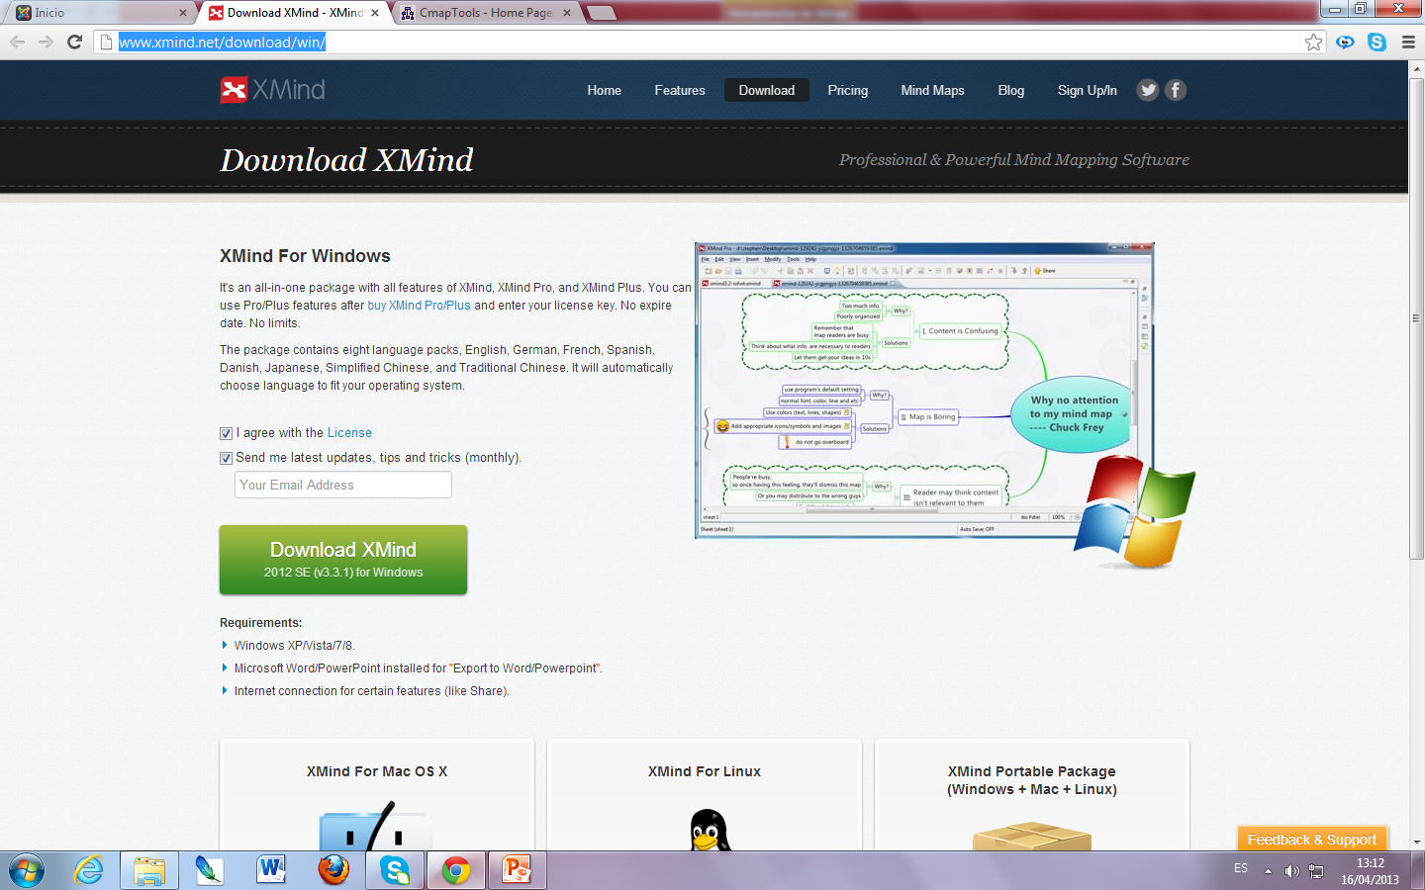
Al acceder te aparecerá una pantalla como la siguiente:

Slide 5
Da click en el recuadro verde para iniciar la descarga.
Puedes descargarlo de la página oficial en versiones para Windows, Mac, Linux o portable (para llevar en un lápiz de memoria y ejecutarlo en cualquier plataforma).

Slide 6
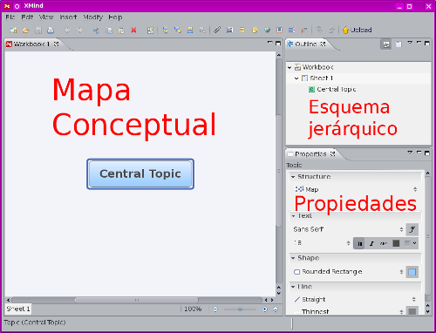
La aplicación divide la pantalla en 3 zonas: el mapa conceptual, el esquema jerárquico ("outline") y la parte de propiedades del concepto seleccionado.

Slide 7
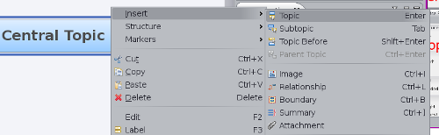
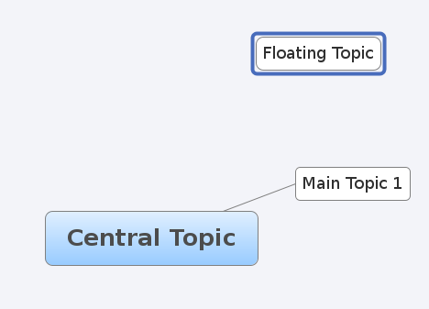
Acciones posibles:
Editar el tema central ("Central Topic"): Sólo hay que hacer doble clic y escribir, igual que en cualquier otra concepto.
Añadir conceptos directamente relacionados con el tema: Existen dos procedimientos, podemos hacer clic con el botón derecho del ratón en el Tema Central y seleccionar Insert -> Topic o podemos seleccionar el tema central y pulsar la tecla Intro.
Añadir conceptos flotantes: Si no queremos que exista una línea entre el tema principal y el concepto podemos hacer doble clic en cualquier punto del mapa e insertar un concepto flotante ("Floating Topic").

Slide 8
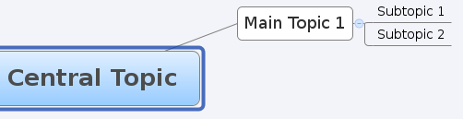
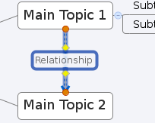
Añadir conceptos secundarios ("Subtopic"): Para introducirlos existen también dos procedimientos, podemos hacer clic con el botón derecho del ratón en el concepto y seleccionar Intert->Subtopic o bien podemos seleccionar el concepto y pulsar la tecla Tabulador.
Dibujar relaciones: Las relaciones son flechas que unen 2 conceptos explicando el vínculo entre los dos conceptos. Para indicar las relaciones podemos presionar Ctrl + L o bien hacer clic con el botón derecho y seleccionar Intert ->Relationship.

Slide 9
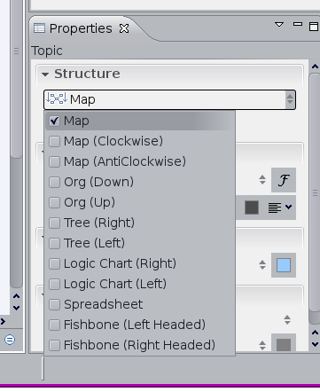
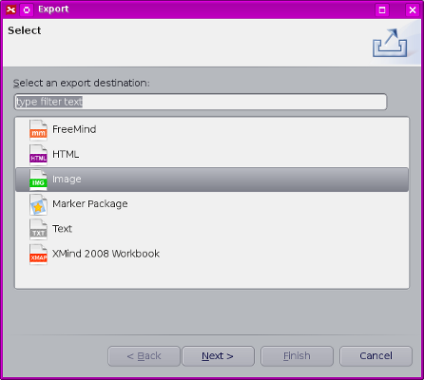
Cambiar la estructura del mapa: Podemos seleccionar entre varios tipos de mapa, mapa centrado, mapa en sentido de las agujas del reloj ("Clockwise"), mapa organizativo ("Org"), de tipo árbol ("Tree"), un diagrama de flujo ("Logic Chart"), etc., para ello deberemos seleccionar el tipo de mapa en Properties ->Structure.
Cambiar el color, tipo de letra, forma, en la ventana de "Properties".
Añadir imágenes: Simplemente arrastrar y soltar la imagen dentro del mapa conceptual.
Una vez terminado el mapa, podemos exportarlo a toda una serie de formatos diferentes pulsando File -> Export.

Slide 10
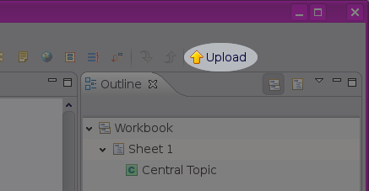
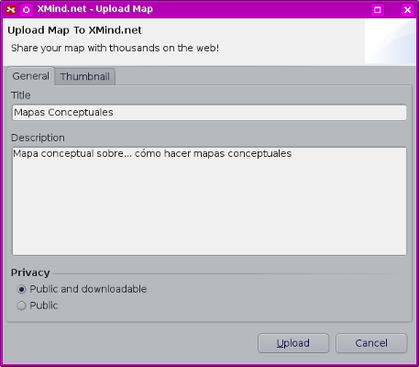
Si queremos disponer de nuestro mapa en Internet podemos subirlo haciendo clic en el icono "Upload", se debe crear una cuenta en XMind.
Se puede decidir si queremos que otros usuarios puedan descargar nuestro mapa conceptual ("Public and downloadable") o no ("Public")

Slide 11
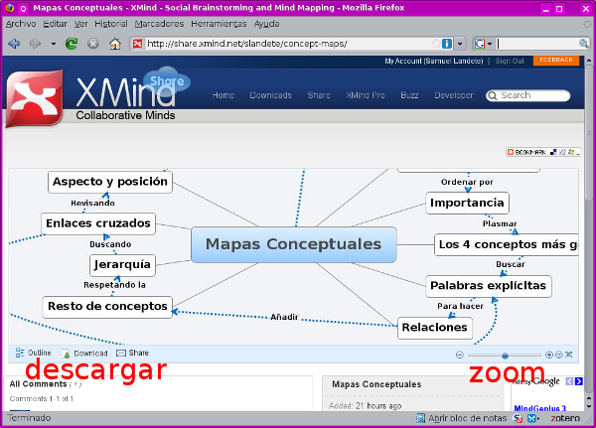
Una vez subido, veremos el mapa conceptual como aparece en la imagen siguiente

Slide 12
COMENTARIOS
Es muy útil para realizar mapas mentales colaborativos.
Es de fácil entendimiento, aunque es un poco lento.
Tienes que tener una cuenta para poder acceder a el.
Se adecua al idioma de tu país.
Es fácil de descargar.
Puedes transportarlo en tu memoria y utilizarlo en cualquier ordenador.
No ocupa tanto espacio

